Slide 2
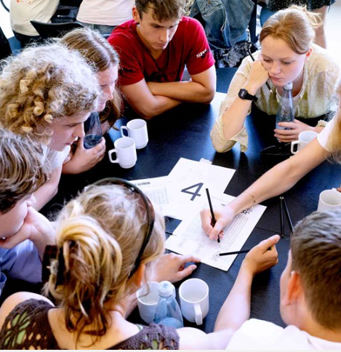
DUU/CUU dagsorden 25. april 2025
Velkommen og siden sidst
DTU strategi 2026-2031
Erhvervskandidatuddannelsen
Eventuelt
Meddelelser

Slide 3
DTU Strategi 2026-2031
DUU og CUU 25. april 2025

Slide 4
Formål
Bestyrelsen ønsker en bred inddragelse af organisationen i strategiprocessen.
De kollegiale organer - og eksterne stakeholders -skal derfor kvalificere dele af opsamlingen fra direktørkredsen og bestyrelsen, og dermed bidrage med indspil til den videre strategiske drøftelse på universitetet.

Slide 5
Strategiproces 2025: Fase 1 & 2
Bestyrelsen
Bestyrelsen 1/4
Bestyrelsen 3/6
Kompendie 2024
Bestyrelsen 25/2
Direktion
Direktion 5/2
Direktion 5/3
Direktion 9/4
Direktion 21/5
Direktion 11/6
Direktørkreds
Dialoggrupper
Direktørkreds 22/1
Direktørkreds-seminar 19-20/3
Direktørkreds 25/6
Organisatoriske enheder 1/2-14/3
Kollegiale organer, herunder Akademisk Råd, Repræsentantskab, HSU, KAMU samt aftagerpanel, PF, Ph.d.-foreningen, CUU og DUU
Valg af temaer
DTU’s enheder
Konsulenter / Analyser / Facilitering af workshops og møder
Outputs
Temaer fra bestyrelsen
Input til temaer fra organisationen
Bruttoliste med temaer
Kvalificering af temaer
Januar | Februar | Marts | April | Maj | Juni

Slide 6
Indspil til DTU’s strategi 2026-31
Introduktion
Som indspil til den videre strategiske drøftelse på DTU, bedes CUU og DUU drøfte de angivne 6 strategiske ambitioner.
Det er vigtigt at understrege, at DTU’s bestyrelse ikke har truffet endelige valg i forhold til de strategiske ambitioner. De vil efter al sandsynlighed ændre sig i processen, nye vil komme til og andre vil måske falde fra.
Opgaven for CUU og DUU er heller ikke at træffe valg, tilføje eller forkaste nogle af de angive ambitioner, men at give fyldestgørende svar på de stillede spørgsmål
Spørgsmål til refleksion inden mødet
Hvis DTU skal realisere de 6 strategiske ambitioner, hvad vil de 1-3 væsentligste udfordringer være for DTU?
Hvis DTU lykkes med at realisere de 6 strategiske ambitioner, hvad kan universitetet bruge det til, og hvilke muligheder giver det DTU?

Slide 7
6 foreløbige strategiske ambitioner
Opmærksomhedspunkter
På de følgende slides vil I blive præsenteret for 6 foreløbige strategiske ambitioner med række underliggende retninger.
De 6 strategiske ambitioner er en opsamling på drøftelser i direktørkredsen og bestyrelsen.
De fleste af ambitionerne går på tværs af hinanden, og de underliggende retninger kan høre til under flere af de strategiske ambitioner.

Slide 8
Ambition 1: DTU som det mest innovative tekniske universitet i Europa
DTU skal være vugge for startups og missionsdrevne innovationsprojekter, der driver udvikling og fremmer bæredygtig samfundsmæssig vækst, omstilling og påvirkning.
DTU skal være førende i omsætning af forskning til skalerbare virksomheder
DTU skal skabe succesfulde værdikæder fra startup til scaleup
DTU skal drive det europæiske innovationssystem
DTU skal overføre forskning til skalérbar produktion
DTU skal udnytte sine styrker til at drive ‘deep tech’ innovation i større skala.
DTU skal styrke Europas konkurrencekraft ved at stille verdensklasse infrastruktur til rådighed
DTU skal være en ledende aktør i Europa inden for teknologisk innovation

Slide 9
Ambition 2: DTU som det bedste sted for de største talenter
Unboxing engineers → mere end blot en teknisk vidensperson!
DTU skal uddanne ingeniører, der tager lederskab og ansvar
DTU skal fastholde det polytekniske mindset
DTU skal tiltrække og fastholde de største talenter
DTU skal tilbyde og tilrettelægge de bedste karriereveje
DTU skal bevare kandidaters og medarbejderes relevans for samfundet – fx gennem tilbud indenfor livslang læring.
DTU skal prioritere uddannelse af ingeniører med T-shaped profiles, dannelse og brede kompetencer.
DTU skal fremme de studerendes trivsel og kritiske tænkning.
DTU skal fremme den teknologiske dannelse i samfundet.
DTU skal forberede den fremtidige generation på samfundets udfordringer, hvor hurtige teknologiske forandringer, bl.a. som følge af AI, stiller stigende krav til agilitet, holistisk forståelse og evnen til at stille de rigtige spørgsmål.

Slide 10
Ambition 3: DTU som det mest agile universitet
DTU’s strukturelle rammer og governance-model skal være agil, så universitetet hurtigt kan omstille sig til fremtidens trends og udfordringer
DTU skal være tilpasningsdygtig og omstillingsparat
DTU’s leverancemodel skal vedvarende tilpasses (måden/metoden til at fx uddanne kandidater, bedrive forskning, udvikle startups, etc.) for at kunne videreudvikle universitetet
DTU skal evne at tilpasse sig aftagerbehov
DTU skal kontinuerligt og hurtigt kunne identificere og omstille sig til nye forsknings- og uddannelsesområder
DTU skal have modet til at foretage strategiske til- og fravalg

Slide 11
Ambition 4: DTU som fyrtårn indenfor teknisk forskning og uddannelse
DTU’s placering som nr. 1 på EngiRank er et afsæt for et stærkere universitet/brand
Excellence som DTU’s ståsted for mere
DTU skal være et attraktivt teknisk eliteuniversitet
DTU skal fremhæve det unikke og differentierende styrkeområder
DTU skal sikre balancen mellem den brede uddannelsesopgave og den excellente forskning
DTU skal udfordre, hvordan man måler excellence
DTU skal uddanne ingeniører og forskere, der kan finde unikke løsninger på globale udfordringer
DTU skal genfinde de klassiske akademiske dyder som fordybelse og eftertænksomhed og derigennem skabe den bedste arbejdsplads med de dygtigste tekniske hjerner
DTU skal dyrke mere tværfaglighed
DTU skal stå på og fortsat omfavne det polytekniske

Slide 12
Ambition 5: DTU som central aktør i Europa – en garant for det vidensbaserede og demokratiske samfund
DTU skal tænke og agere europæisk
DTU skal være en stærk stemme og aktør i Europa
DTU skal bidrage til et stærkere og mere konkurrencedygtigt Europa
DTU skal opdyrke nye europæiske partnerskaber (virksomheder, fonde, mv.)
DTU skal være garant for den vidensbaserede og demokratiske samfundsudvikling
DTU skal arbejde for en demokratisering af teknologi
DTU skal være mere synlig i det offentlige rum og bidrage til at kvalificere den offentlige debat med en uvildig og vidende stemme
DTU skal udnytte de digitale teknologier på en etisk ansvarlig måde med respekt for mennesker og ressourcer.
DTU kan tage en ledende rolle inden for etisk digitalisering og kunstig intelligens
DTU bør kæmpe for en åben tilgang til teknologiudvikling - både i Europa og globalt – og dermed sikre fremskridt, lighed og tilgængelighed af ​​viden.

Slide 13
Ambition 6: DTU som mødested for en sundere planet og et mere sikkert samfund
Europæisk kraftcenter for bæredygtighed til gavn for planeten
DTU bidrager til transformation af samfundet gennem bæredygtig teknologi
DTU skal arbejde for at absolut bæredygtig er reflekteret i nye teknologier
DTU skal styrke samfundets modstandskraft ved at prioritere forskning i kritiske teknologier
DTU skal sikre impact gennem samarbejder
DTU skal adressere sårbarhed i infrastrukturer, behovet for pålidelige energisystemer, behovet for resilient infrastruktur, adgang til ren luft og vand, samt bæredygtige fødevarekæder for at sikre fødevaresikkerhed
DTU skal sammen med relevante partnere udvikle nye teknologier til at sikre dansk og europæisk sikkerhed og forsvar → fokus på ”dual use”
DTU skal tilpasse eksisterende og udvikle nye teknologibaserede systemer (produkter, teknologier, tjenester mv.) for at opbygge modstandsdygtige samfund og sikre forbedret livskvalitet, der opfylder globale menneskelige behov - nu og i fremtiden. Dette bør ske uden at gå på kompromis med miljøet, klimaet og de planetære grænser eller økosystemernes bæreevne.

Slide 14
Drøftelse
Hvis DTU skal realisere de 6 strategiske ambitioner, hvad vil de 1-3 væsentligste udfordringer være for DTU?
Hvis DTU lykkes med at realisere de 6 strategiske ambitioner, hvad kan universitetet bruge det til, og hvilke muligheder giver det DTU?
CUU & DUU må i særdeleshed gerne drøfte de 6 strategiske ambitioner i forhold til nedenstående
Hvordan får DTU skabt et campus-, studie- og læringsmiljø i absolut verdensklasse?
Hvilken betydning spiller campus-, studie- og læringsmiljø for tiltrækning og fastholdelse af talent?
Hvilken betydning spiller diversitet, herunder ligestilling, for DTU’s udvikling?
Grupper af 3 personer
(ISN, studieleder og studerende)
Diskuter ambitionerne i gruppen
Opsamling i plenum

Slide 15
Erhvervskandidat- uddannelsen
DUU og CUU 25. april 2025

Slide 16
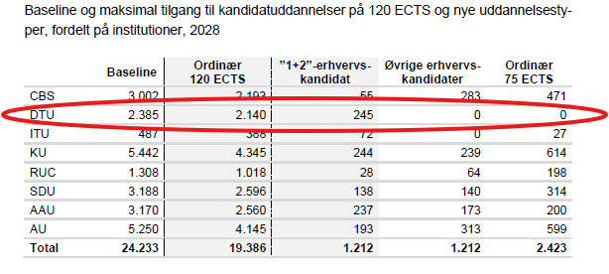
DTU’s bundne opgave
DTU skal omlægge 15% af optaget på kandidatuddannelserne til erhvervskandidatsuddannelser Det svarer til, at DTU i 2032 skal optage 368 studerende på en erhvervskandidatuddannelse og kun må optage 2.017 studerende på de ordinære uddannelser. (DTU optog 2.736 kandidatstuderende i 2024)
Ambitionen er, at halvdelen af de nye erhvervskandidat-uddannelsespladser skal besættes med internationale studerende

Slide 17
To typer af erhvervskandidat-uddannelser
Med det seneste forlig har DTU mulighed for at udbyde to typer af erhvervskandidatuddannelser:
Erhvervsrettede kandidatuddannelser med virksomhedsforløb: ‘1+2-model’: Første 60 ECTS-point* gennemføres på fuld tid på et år (evt. som ordinær studerende), og sidste 60 ECTS-point inklusive specialet gennemføres på to år med sideløbende virksomhedsforløb – hvilket giver større mulighed for at tiltrække internationale studerende
Den nuværende erhvervskandidatuddannelse: Hele kandidatuddannelsen (120 ECTS-point) gennemføres på fire år *) SU-berettiget

Slide 18
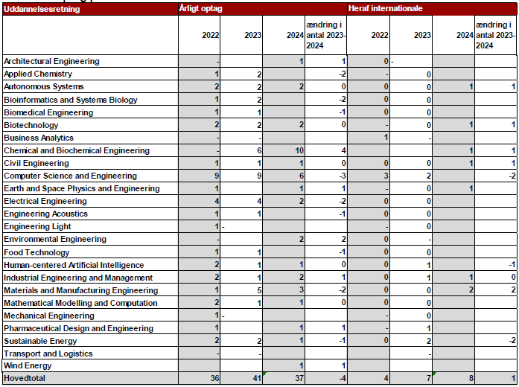
Facts om erhvervskandidatuddannelsen på DTU
Godkendt til udbud på 29 kandidatuddannelser
Første optag i 2018 på Computer Science and Engineering og Civil Engineering
Optag de seneste 3 år: 36, 41 og 37 studerende. Optaget er fordelt med ganske få på 24 ud af de 29 retninger.
Computer Science and Engineering har haft det højeste optag, men Biomanufacturing har overtaget føringen
Første-årsfrafald har ligget på omkring 30%

Slide 19
Tilrettelæggelse af uddannelserne
Inden for de to typer erhvervskandidatuddannelser er der mulighed for flere modeller:
‘Den klassiske’: Studerende tilrettelægger uddannelsen med stor fleksibilitet inden for de eksisterende kandidatretninger
‘Branche-model’: Samarbejde med branche/sektor/lokalitet– mindre fleksibilitet, mere specialisering og særligt tilrettelagt forløb for alle de studerende på uddannelsen
Oprettelse af helt nye uddannelser efter en af ovenstående modeller eller en kombination af disse
For alle modeller gælder, at der sideløbende skal være 25 timers erhvervsarbejde (årsnorm) ved virksomhedssamarbejde

Slide 20
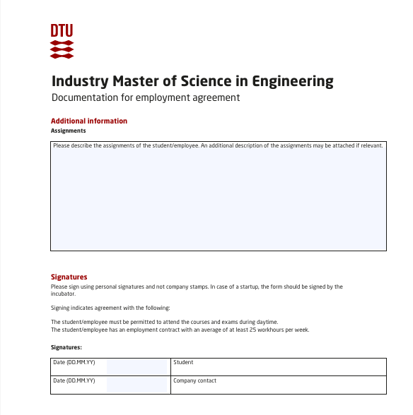
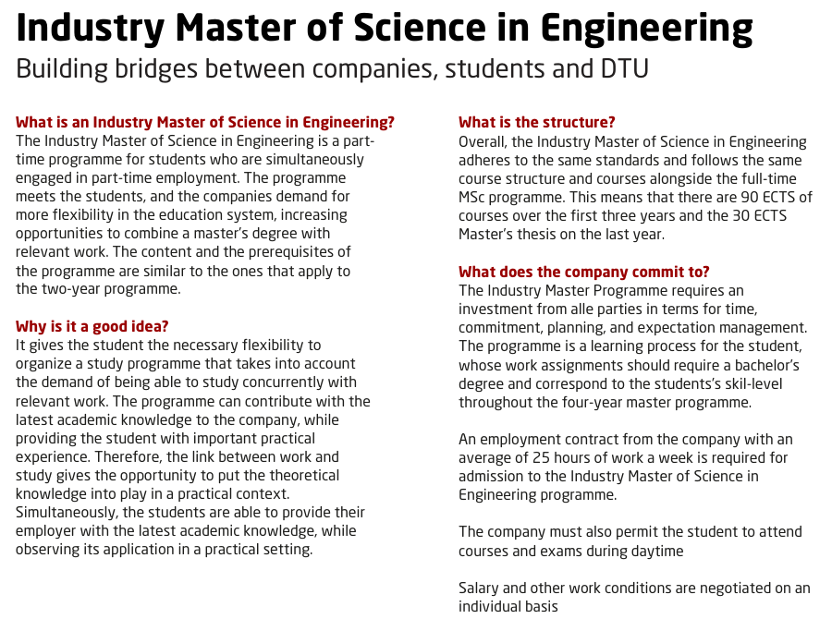
De gældende regler
Den studerende
skal være ansat i en studierelevant stilling med en arbejdstid på minimum 25 timer om ugen set over året – eller den studerende kan være i en start-up virksomhed
skal ansættes på baggrund af de opnåede kompetencer fra bacheloruddannelsen
skal være en integreret del af arbejdspladsen på linje med fuldtidsansatte, og det skal afspejles i lønnen (ikke studentermedhjælper
skal levere dokumentation for ansættelsesforholdet inden studiestart. For 1+2 ordningen gælder det inden de sidste 60 ECTS starter op
har ret til at skifte til en ordinær kandidatuddannelse

Slide 21
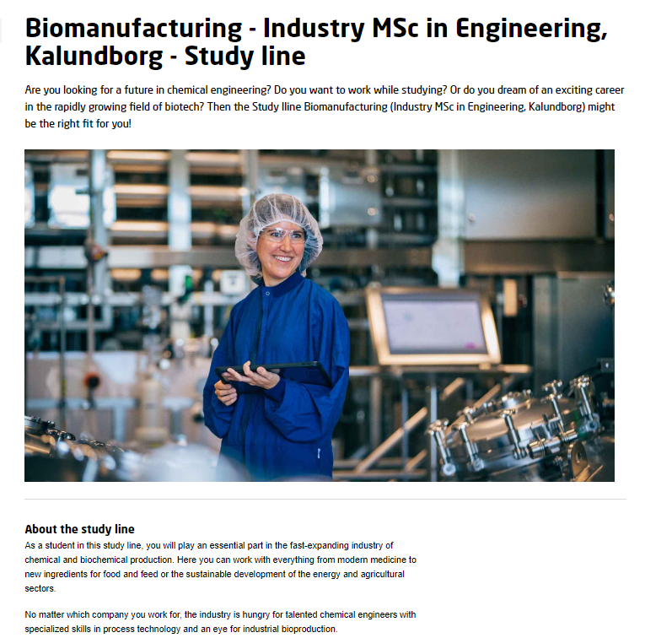
Biomanufacturing
Undervisningen foregår i Kalundborg (i 2023 ved at leje lokaler af Maskinmesterskolen) og adskiller sig fra DTU’s almindelige skemamoduler ved at være koncentrerede forløb (3-ugers-kurser)
Projekter foregår på virksomhederne med DTU-vejledere
I 2024 er der opsat pavilloner i samarbejde med KU, som har første optag på deres 2-årige kandidatuddannelse i Biosolutions

Slide 22
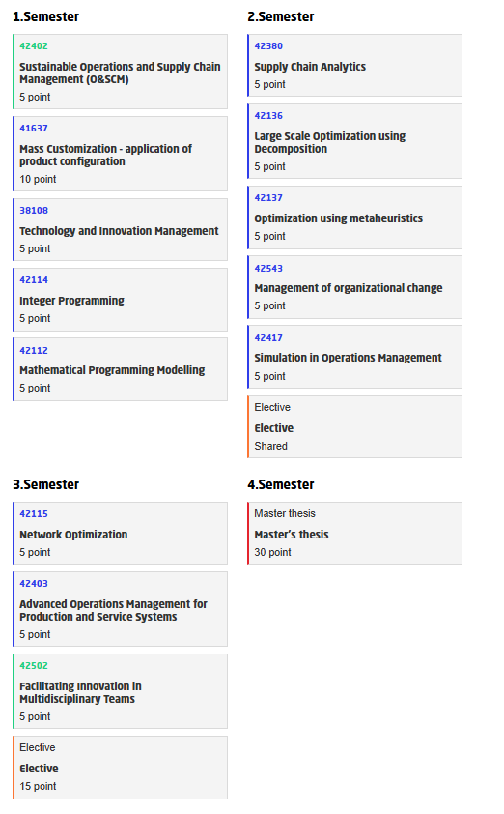
Eksempel på studieplan for en specialisering i Management and Analysis of Operations
Sådan kan ugerne i efteråret og foråret se ud, når 3. semester spredes ud over et helt år.
Kursus 42502 gennemføres i 3-ugers-perioden i august

Slide 23
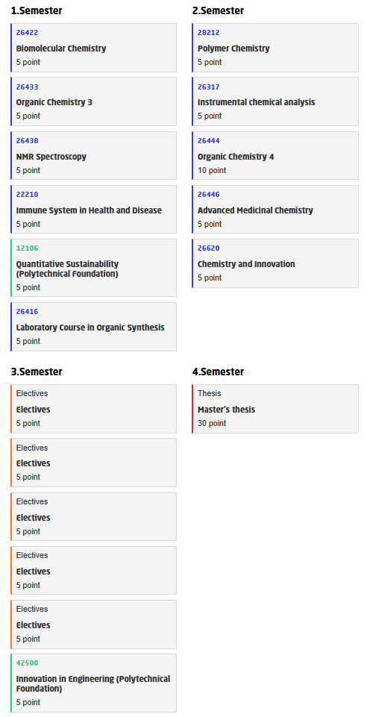
Eksempel på studieplan på fuld tid for en specialisering i Synthesis and Medicinal Chemistry
Sådan kan ugerne i efteråret og foråret se ud, når 3. semester spredes ud over et helt år.
Der gennemføres desuden 3-ugers kurser (fuld tid) i januar og juni

Slide 24
“Der skal 3 til en tango”
Indtil nu har DTU alene fokuseret på potentielle studerende i rekrutteringsarbejdet
DTU kan ikke nå målet for optag på erhvervskandidat-uddannelsen uden et tæt samarbejde med aftagerne

Slide 25
Indsatsområder - eksempler
Studerende
Kampagner for at skabe opmærksomhed om mulighederne – blandt andet målrettet studerende, der er ved eller er løbet tør for SU
Synliggøre jobmuligheder
Fastholde internationale studerende
Kandidatdag
Webinarer
DSE-messe (stand)
Virksomhederne
Kontakt til brancheforeninger
Direkte aftaler med virksomhederne, både HR, ledelse og mellemledere
Jobopslag på Career Hub og i nogle tilfælde direkte på opslag om uddannelsen
Informationspakker
Informationsmøder
DSE-messe, besøg på alle stande
Organisering på DTU
Fælles indsats for rekruttering og fastholdelse af studerende mellem AFRI (partnerskaber), AKM (rekruttering) og AUS (uddannelseskoordinator)

Slide 26
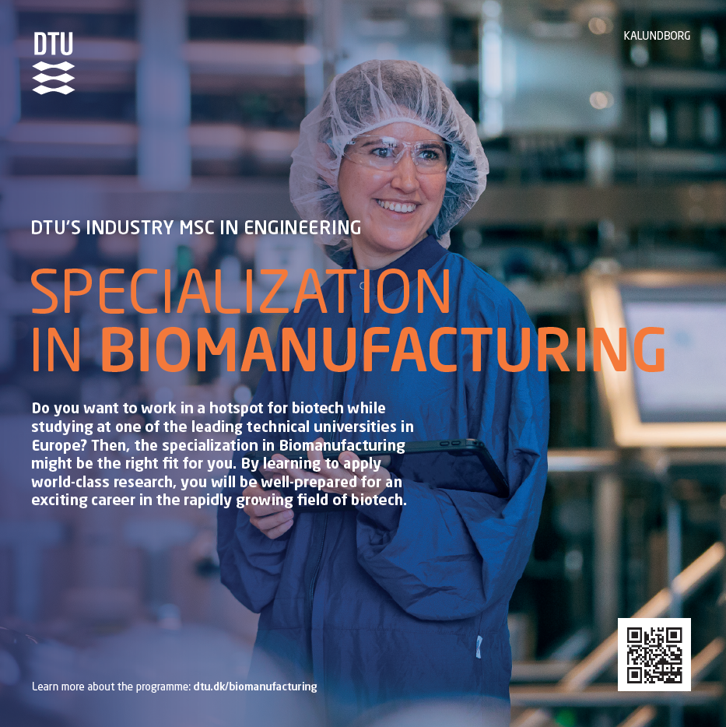

Slide 27
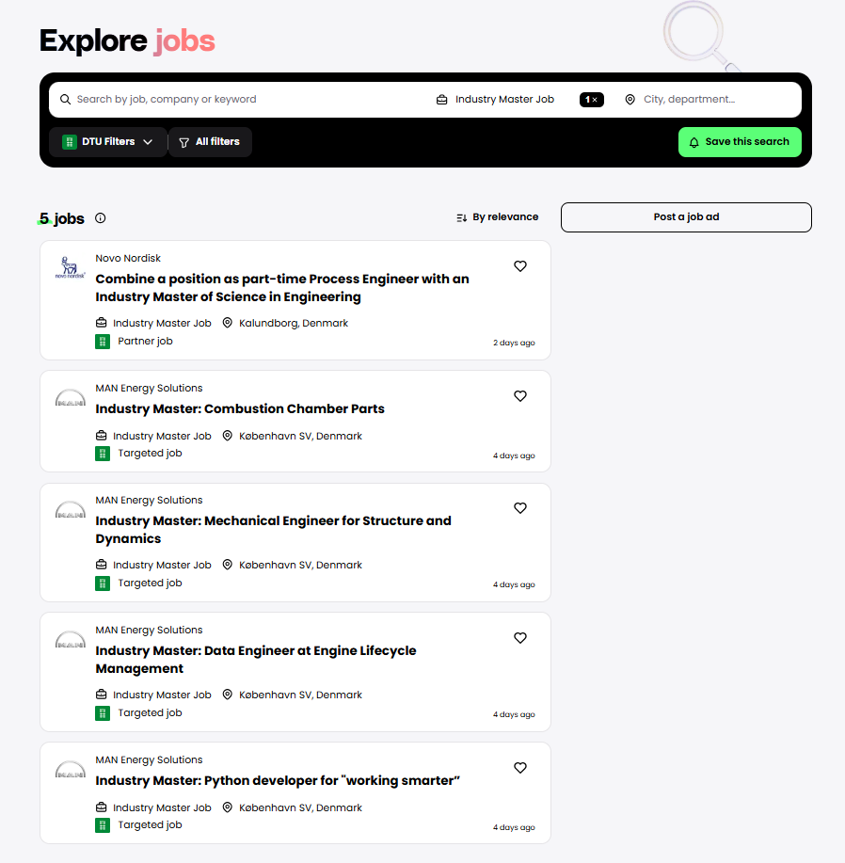
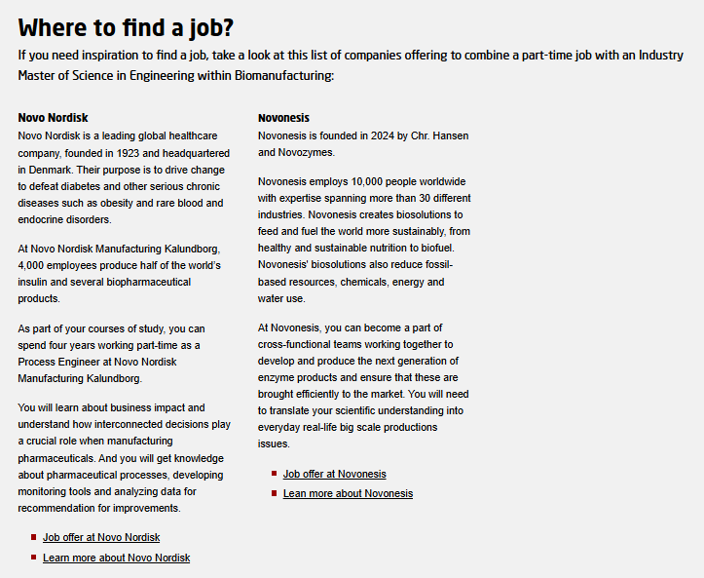
Career Hub (Jobteaser)
Career Hub er tilpasset, så stillinger målrettet erhvervskandidatstuderende nemt kan fremsøges
Jobopslag kan også knyttes til uddannelser som for specialiseringen i Biomanufacturing

Slide 28
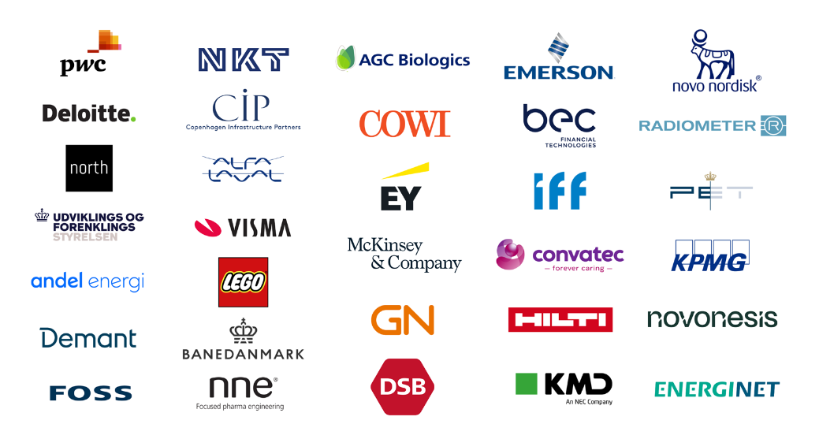
Virksomheder og brancheforeninger, som vi har været i kontakt med
Rambøll
Novo Nordisk
Novonesis
NNE
Unibio
Biotekbyen
Deloitte
Andel
Man Energy Solutions
Hofor
LIF
FRI
Lydklyngen
DHI

Slide 29
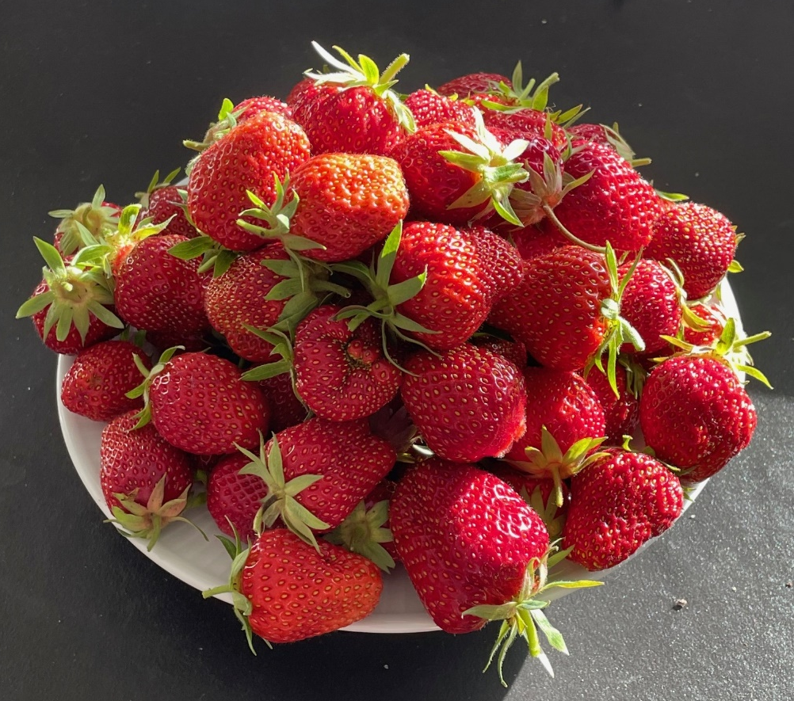
Der er brug for en særlig indsats!
Gør de studerende opmærksomme på, at erhvervskandidatuddannelsen også kan være en attraktiv mulighed ved valget af kandidatuddannelse!

Slide 30
Eventuelt
DUU og CUU 25. april 2025

Slide 31
Meddelelser
DUU og CUU 25. april 2025

